Slide 1
МБОУ «Лицей «Сигма»
Педагогический совет на тему
«Интеграция РДШ
в воспитательное пространство
образовательного учреждения»
14.03.2023 г.
заместитель директора по
воспитательной работе
Выходцева Елена Юрьевна

Slide 2
Повестка
педагогического совета
«Интеграция РДШ в воспитательное пространство образовательного учреждения», Выходцева Е.Ю., заместитель директора по ВР, 15 мин
«Роль советника по воспитанию в формировании педагогической среды образовательной организации.», Ефремова А.В., советник директора по воспитанию и взаимодействию с детскими общественными объединениями, 10 мин
«Организация работы ДО «Лицейская Республика» на этапе вхождения в Российское движение школьников», Бисерова Е.А. старший вожатый, 10 мин
«Из опыта работы советника директора МБОУ «СОШ №107», Алексеева В. С., советник директора по воспитанию и взаимодействию с детскими общественными объединениями 107 школы, 7 мин
«Создание в МБОУ «Лицей «Сигма» Школьного спортивного клуба»,
Шинкоренко В.В., учитель физической культуры, 7 мин
«О развитии дополнительного образования в образовательных организациях города Барнаула», Федотова Л.И., специалист комитета по образованию города Барнаула, 10 мин

Slide 3
Федеральный закон от 31 июля 2020 г. N 304-ФЗ
«О внесении изменений в Федеральный закон «Об образовании в Российской Федерации»
Национальный проект «Образование»
Стратегия развития воспитания в Российской Федерации на период до 2025 года

Slide 4
• необходимость в обновлении содержания воспитательной работы в образовательных организациях с учетом потребностей и интересов обучающихся
• фрагментарное (несистемное) включение отдельных мероприятий, проектов не позволяет выстроить целостную системную работу по достижению личностных результатов
• слабая мотивированность части педагогов в достижении личностных результатов обучения, направленность на достижение предметных (проверяемых) результатов не позволяет в полной мере осуществлять воспитательный процесс
• потеря традиций отечественного воспитания привела к тому, что в образовательных организациях происходит подмена форм, методов воспитательной работы учебной

Slide 9
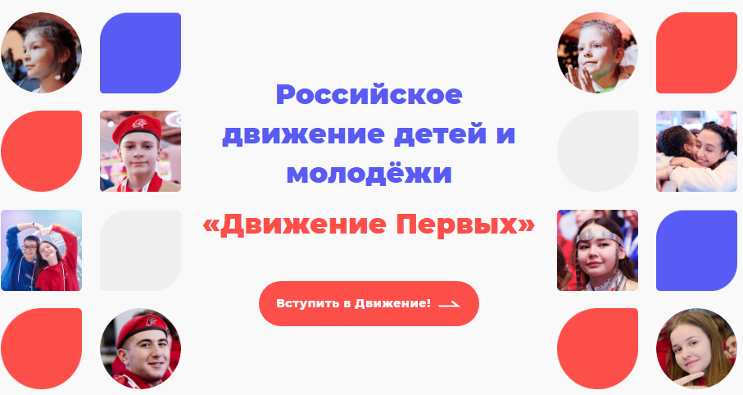

Slide 10
Проект решения педагогического совета
Открыть на базе лицея первичное отделение РДДМ, срок до 25.05.2023 г., отв. Ефремова А.А., советник директора по воспитанию и взаимодействию с детскими общественными объединениями
Осуществить регистрацию учащихся, педагогов и родителей учащихся лицея на сайте РДДМ «Движение первых», срок до 25.12.2023 г., отв. Ефремова А.А., советник директора по воспитанию и взаимодействию с детскими общественными объединениями
Разработать в лицее ряд дополнительных мероприятий в рамках ДЕД, не включенных в календарный план РДШ, срок до 01.09.2023 г., отв. Бисерова Е.А., старший вожатый
Продолжить регистрацию сертификатов учета дополнительного образования учащихся лицея на портале ПФДО, срок постоянно, отв. Ефремова А.А., советник директора по воспитанию и взаимодействию с детскими общественными объединениями
Разработать Положение о ШСК «Старт-Сигма», срок до 01.09.2023 г., отв. Шинкоренко В.В. и Выходцева Е.Ю., зам директора по ВР
Разработать Календарный план спортивно-массовых мероприятий ШСК «Старт-
Сигма» на 2023/24 уч. год, срок до 01.09.2023 г., отв. Шинкоренко В.В. и
Выходцева Е.Ю., зам директора по ВР

